Slide 1

越南實習分享
越南聯昌
責任有限公司
LIAN CHANG CO.,LTD
CAA105023 鄭茹鴻
CAA106010 陳茹茵

Slide 2

目錄
CONTENT
1
公司介紹
2
實習內容
3
相關企業
4
生活體驗
5
實習實用技能

Slide 3
1
公司介紹
LIAN CHANG CO.,LTD
PART ONE

Slide 4

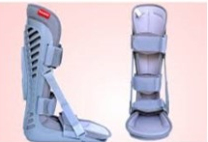

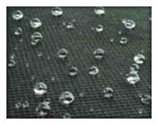
公司介紹
於1997年創建於台灣台中
我們的產品：鞋材、成衣、醫療器材….等
廠區 :
1
2
3
台灣-台中 1997 (布料)。
中國-東莞 2004 (布料)。
越南-平陽 2017。

Slide 5
產業介紹
品牌
商社
布廠
加工
製成

Slide 6
2
實習內容
LIAN CHANG CO.,LTD
PART TWO

Slide 7

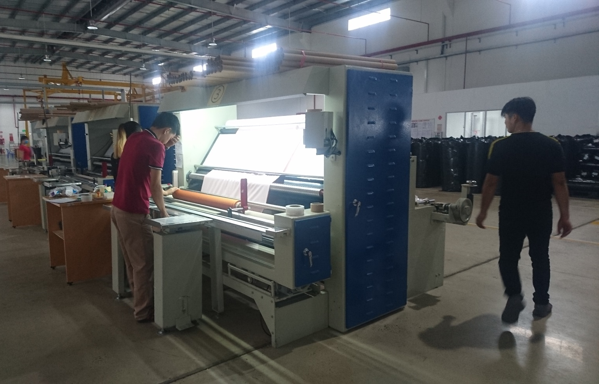

品檢部門
抽紗

Slide 8
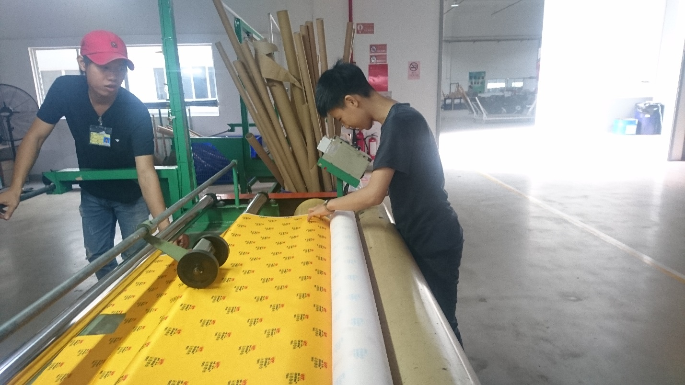
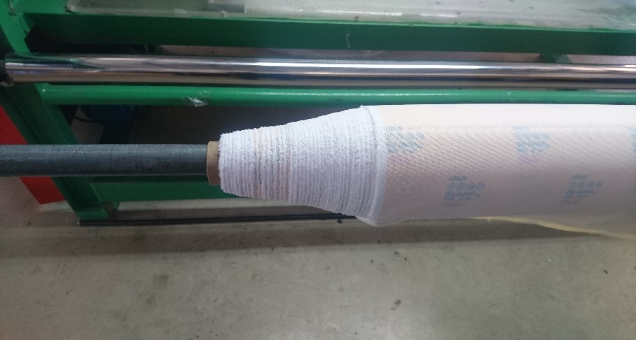
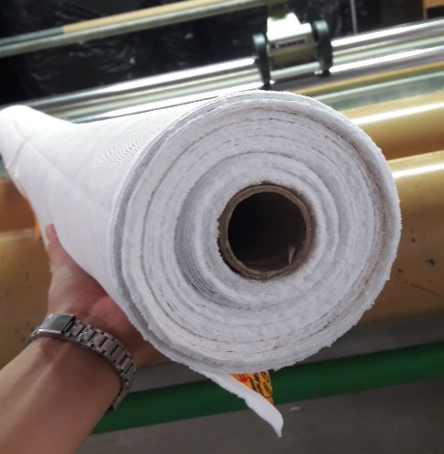
品檢部門
練習捲布

Slide 9
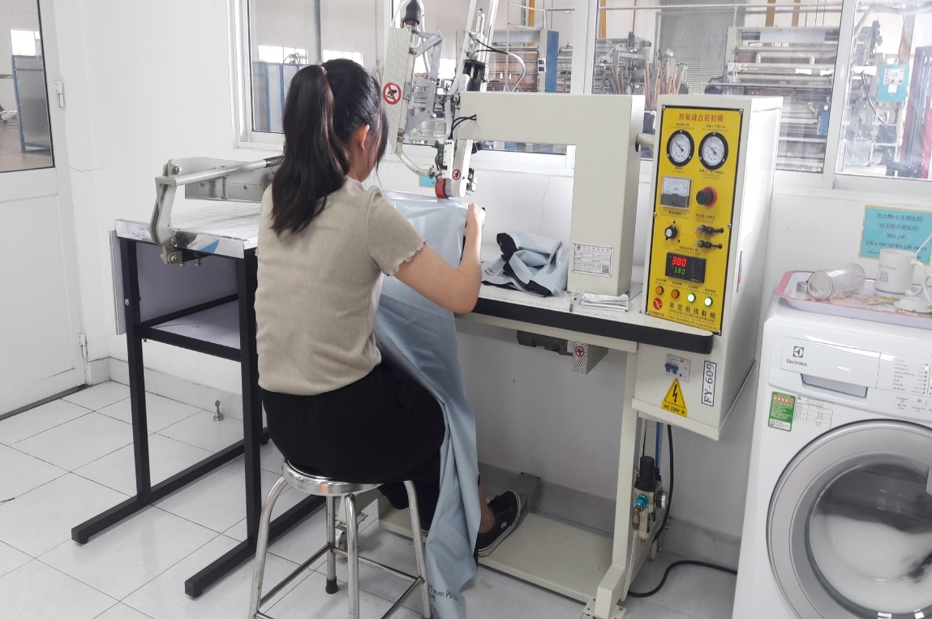
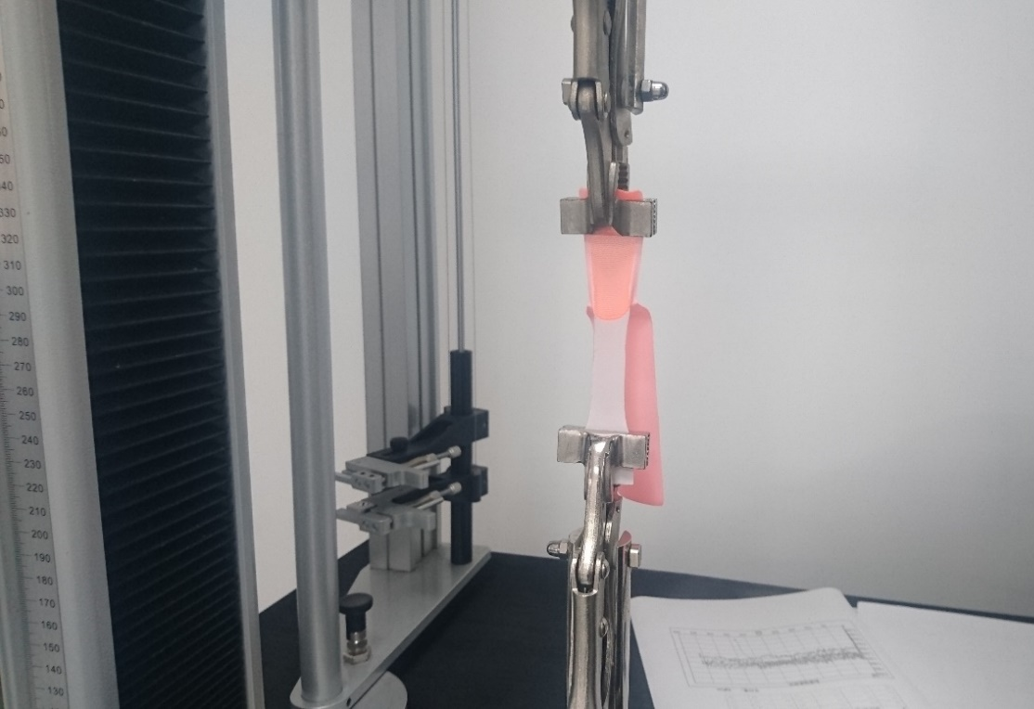
實驗室
貼防水條
拉力測試

Slide 10
3
相關企業
LIAN CHANG CO.,LTD
PART THREE

Slide 11
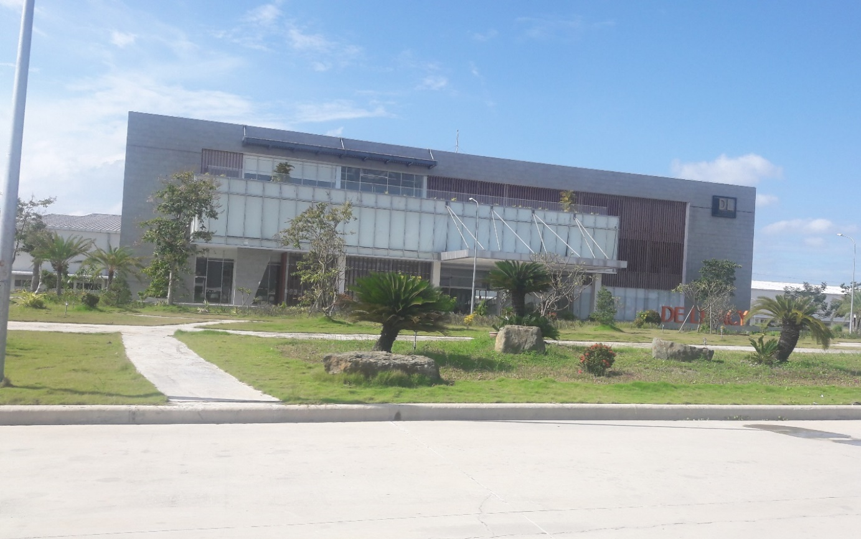
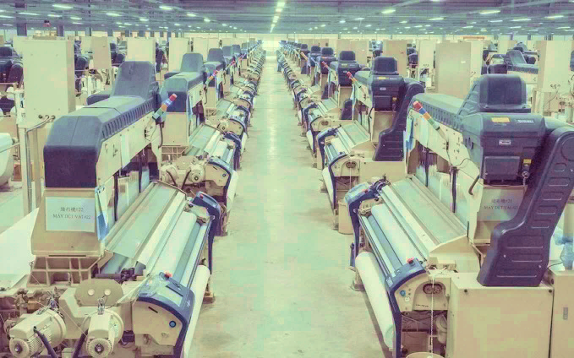
得力 DE LICACY

Slide 12
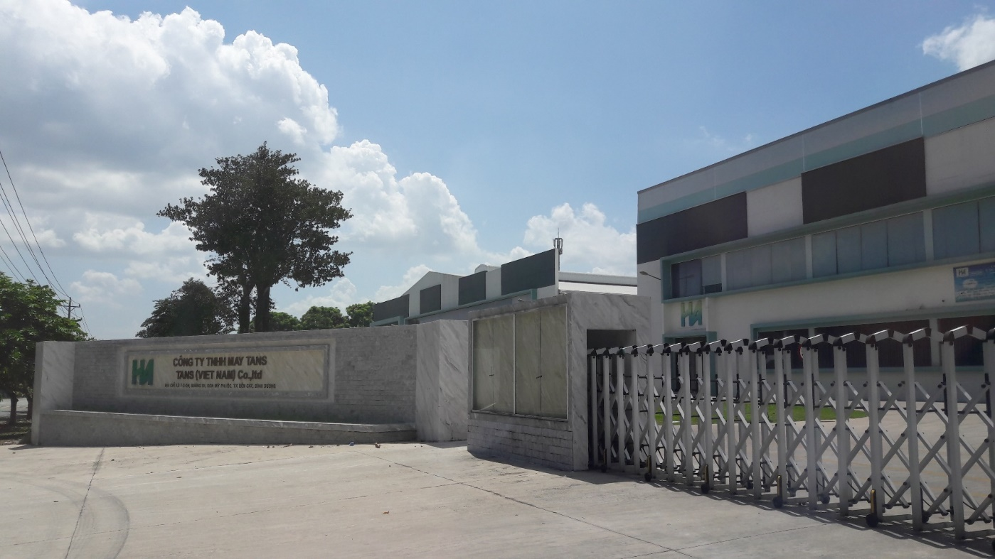
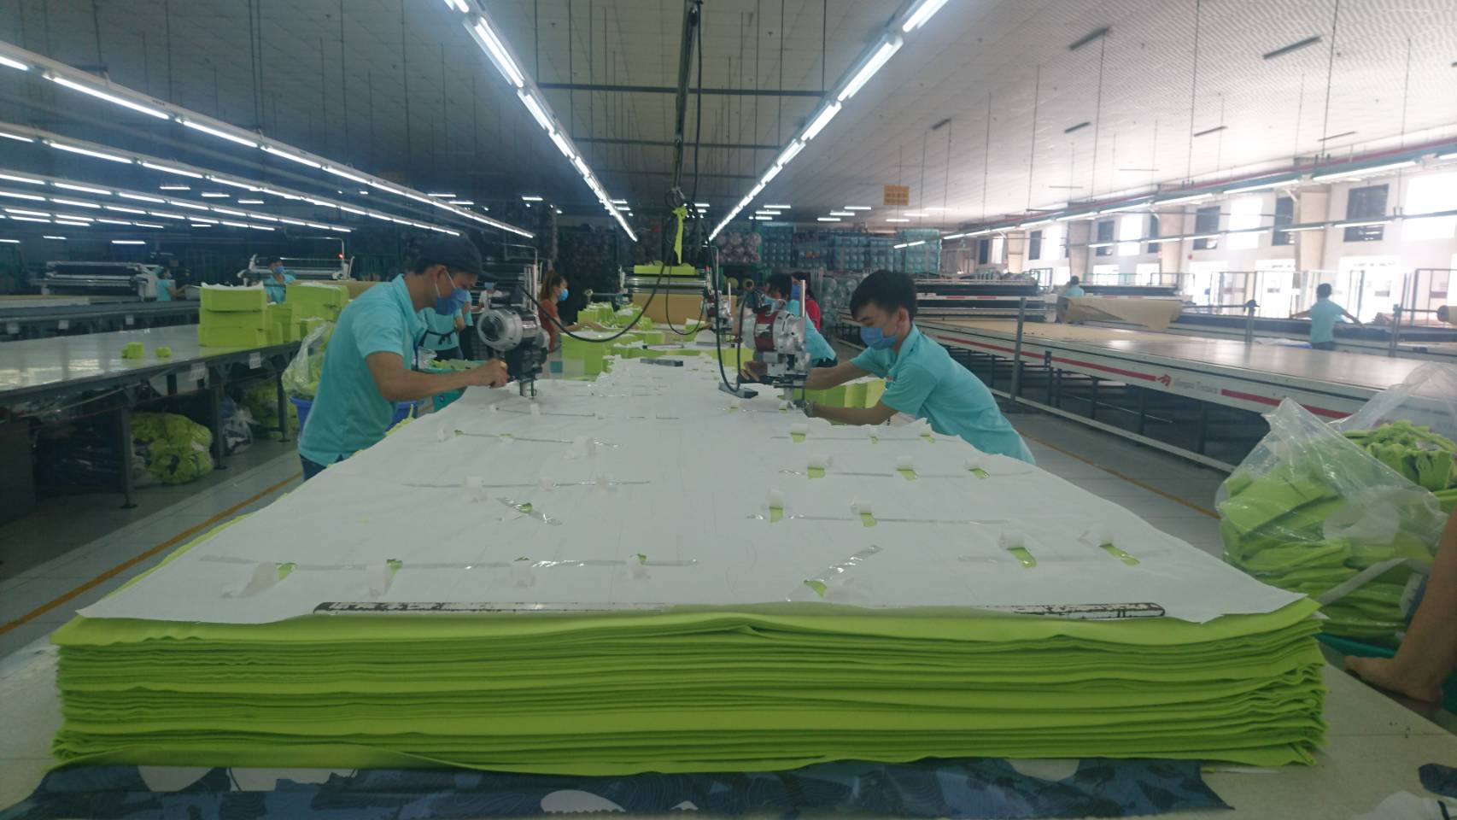
巨竹

Slide 13
4
生活體驗
LIAN CHANG CO.,LTD
PART FOUR

Slide 14


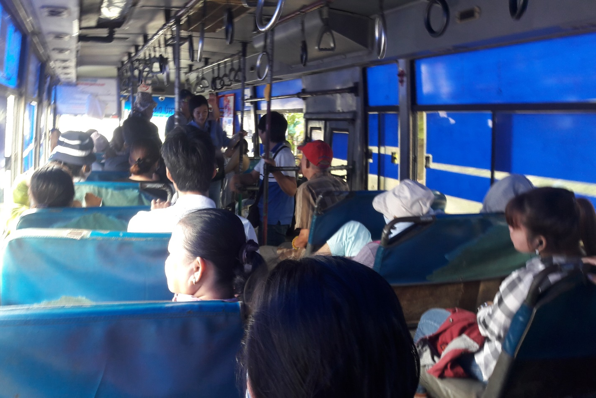
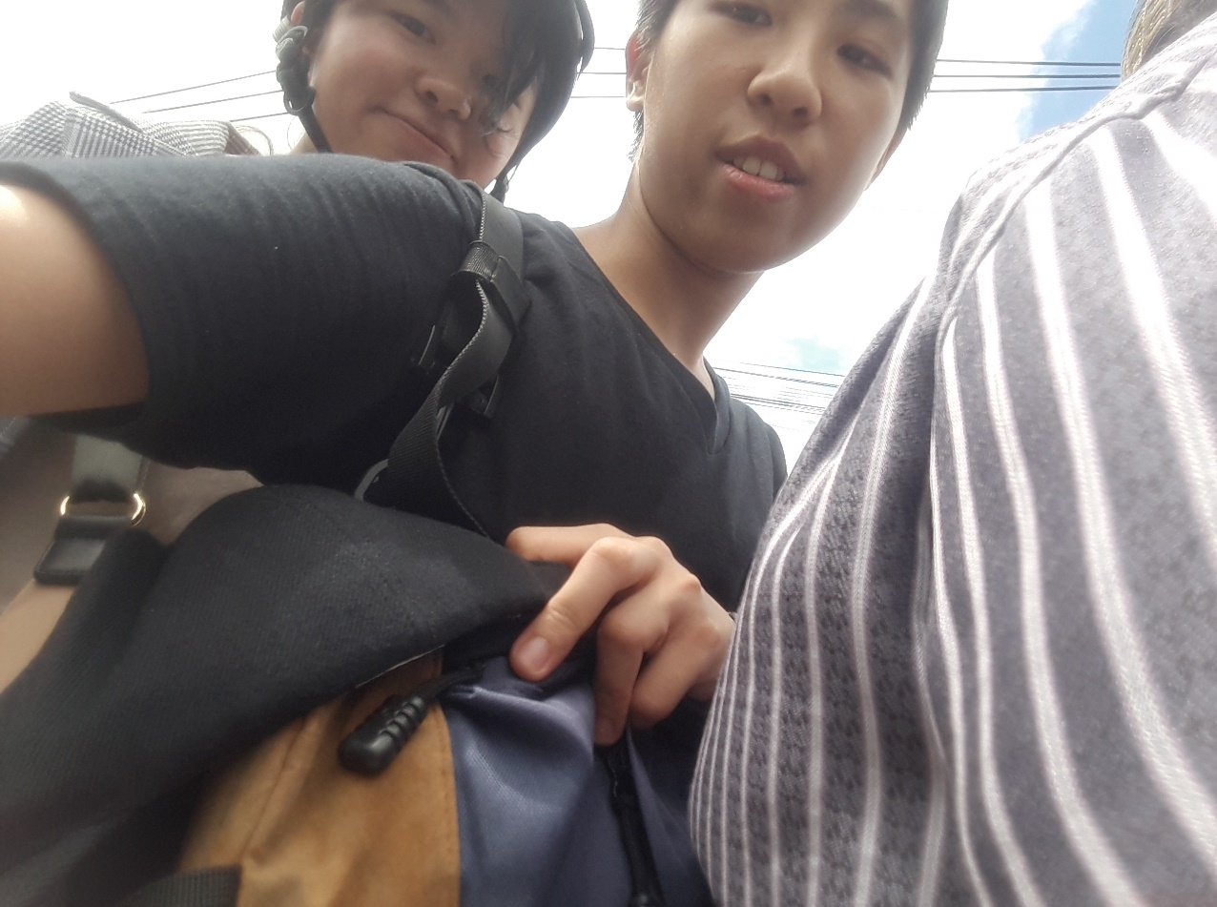
生活體驗

Slide 15
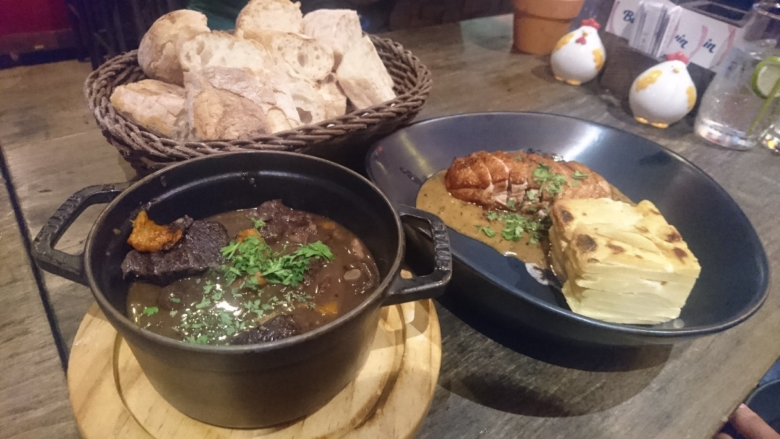
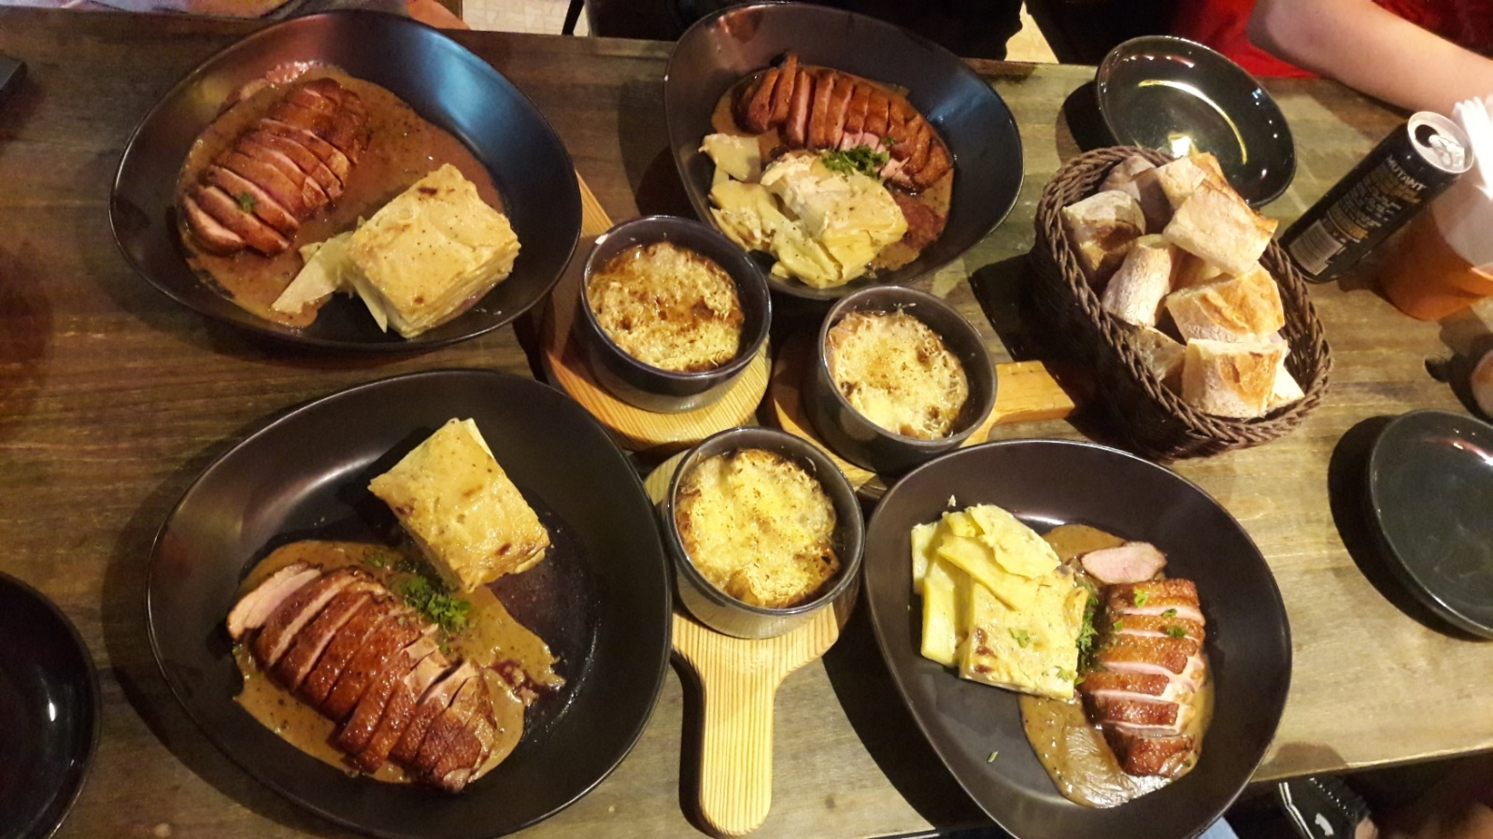
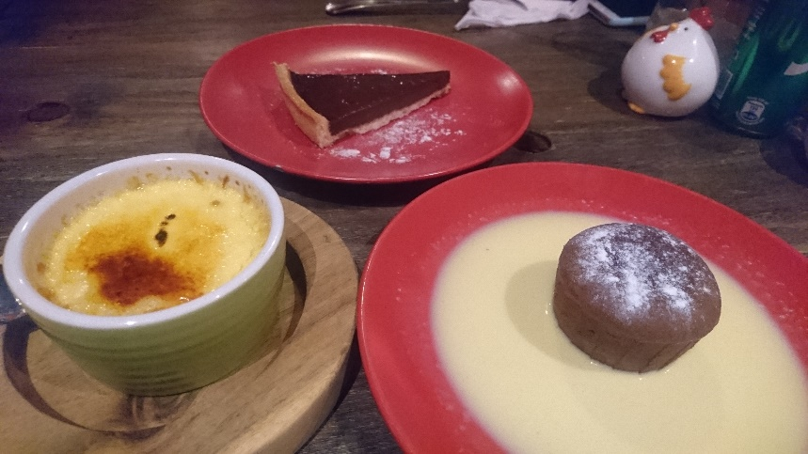
ＣＯＣＯＴＴＥ

Slide 16
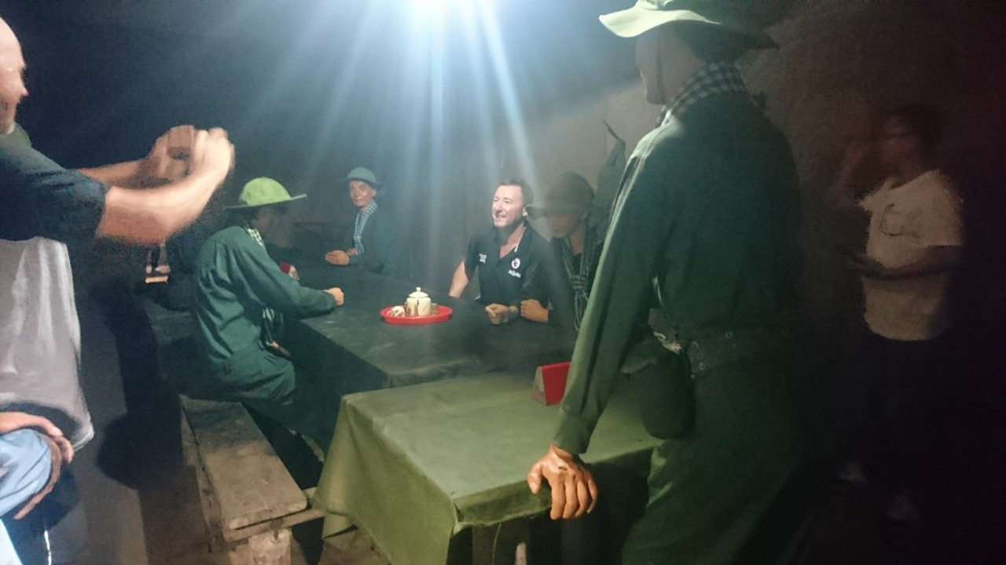
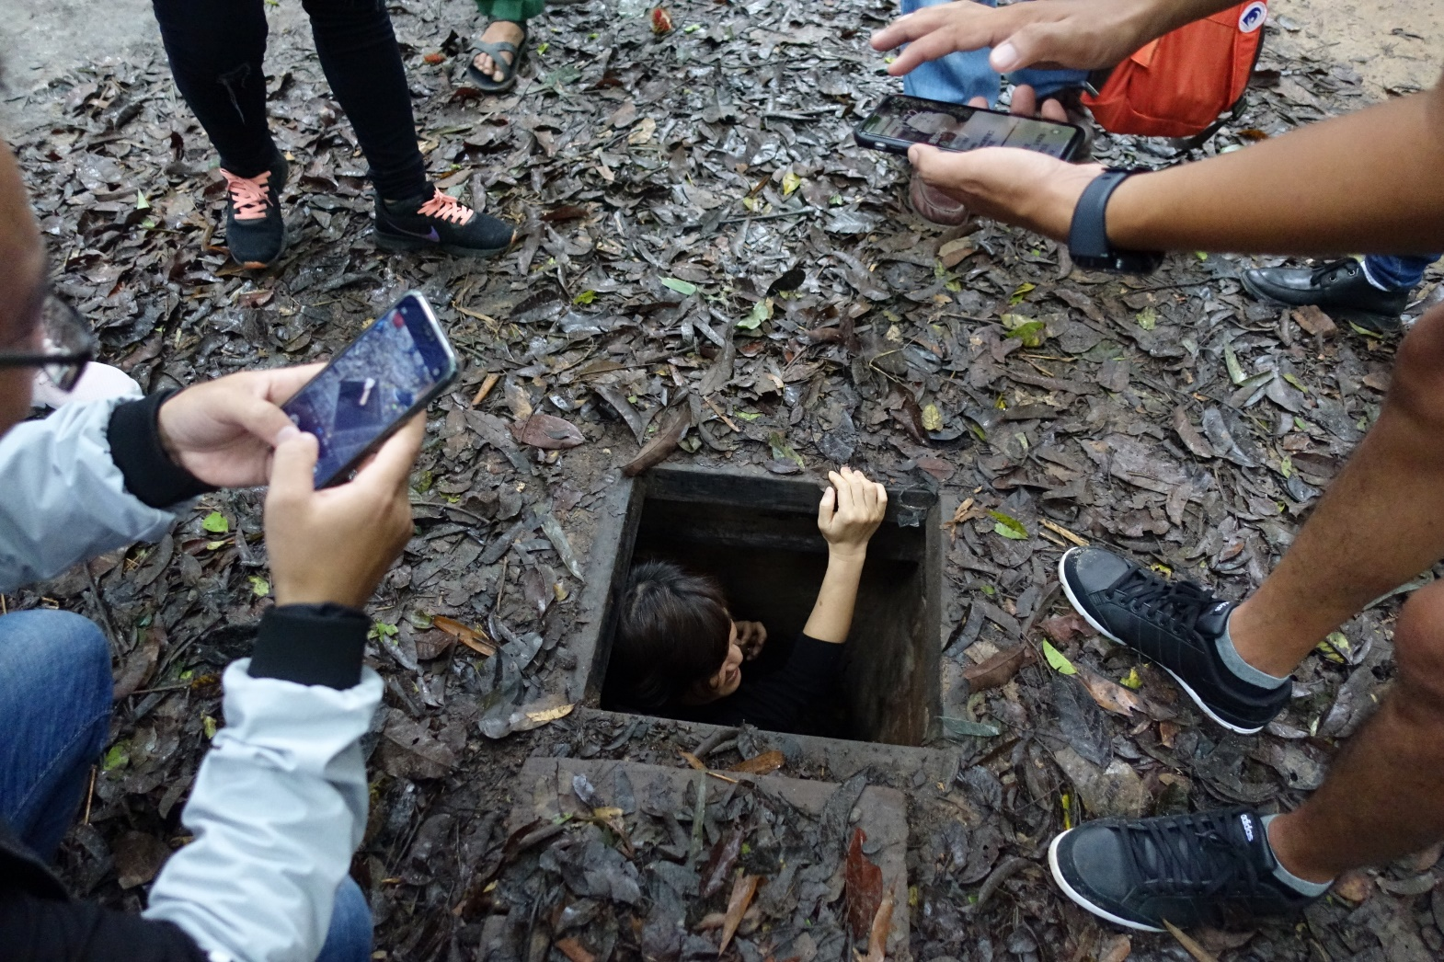
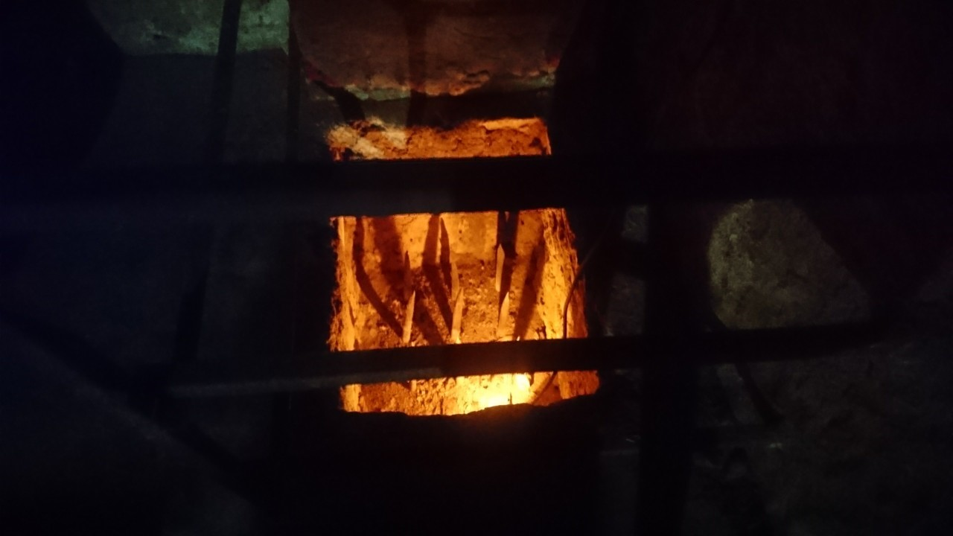
古芝地道

Slide 17
5
實習實用技能
LIAN CHANG CO.,LTD
PART FIVE

Slide 18
越語數字
1 ㄇㄛ˙
2 ㄏㄞ
3 ㄅㄚ
4 ㄅㄥˊ
5 ㄋㄢｍ
６ ㄕㄠˊ
７ ㄅㄞˇ
８ ㄉㄢˇm
９ ㄐㄧㄣˊ
１０ ㄇㄨ一ˇ

Slide 19
飲食篇
ㄈㄜˊ ㄅㄡˇ
ㄈㄜˊ 一ㄚˇ
ㄍㄚˇ ㄈㄟ
ㄍㄚˇ ㄈㄟ 蛇
假蛇
牛肉河粉 Phở bò
雞肉河粉 Phở gà
咖啡 cà phê
咖啡加煉乳cà phê Sữa (Đá)
奶茶 Trà Sữa

Slide 20
日常用語
沒關係 Không sao
不懂 Không hiểu
去吃飯 Đi ăn cơm
左轉 Rẽ trái
右轉 Rẽ phải
直走 Đi thẳng
空燒
空 ㄏ一Uˇ
哩安更
ㄖㄝˊ ㄓㄞˊ
ㄖㄝˊ ㄈㄞˇ
哩躺

Slide 21
謝謝大家

